Slide 1

Інформатика 10 клас
Урок 12
Програмні засоби для складних обчислень, аналізу даних та фінансових розрахунків.
http://leontyev.net

Slide 2

Пригадаймо
1. Що таке 1%? Як знайти відсотки від числа і число за його відсотками?
2. Для чого люди або фірми зберігають гроші в банках?
3. Для чого люди або фірми беруть кредити?

Slide 3

Фінансові розрахунки
Якщо людина хоче зібрати гроші, наприклад, для подорожі, або для певної покупки, або для оплати подальшого навчання, то це можна зробити кількома способами . Можна просто відкладати гроші та зберігати їх удома . А можна покласти гроші в банк на депозитний рахунок (депозит) або інвестувати гроші в цінні папери або в діяльність певної фірми з метою отримання прибутку.
На покладені на депозит кошти банк виплачує певні відсотки за один рік тримання коштів на рахунку, що збільшує вкладені кошти, і тим самим вкладник отримує прибуток. Банки пропонують різні види депозитів із різними умовами нарахування відсотків.
http://leontyev.net

Slide 4

Фінансові розрахунки
Один з видів депозитів — депозит з нарахуванням відсотків у кінці строку депозиту. У таких депозитах, якщо вкладник поклав на один рік х гривень під p відсотків річних (річна відсоткова ставка), то через рік він може забрати в банку гроші, які він вклав рік тому (х грн), плюс прибуток (х•p/100 грн), тобто вкладник через рік отримає від банку х+х•p/100=х•(1+p/100) грн. Інколи банки пропонують аналогічні депозити, але на більш короткий термін (6 місяців, 3 місяці та навіть 1 місяць) . Тоді вкладник отримує відповідну частину прибутку. Так, якщо обрано депозит на 3 місяці, прибуток становитиме х • (p/100)/4 грн, бо 3 місяці — це 1/4 частина року
http://leontyev.net

Slide 5

Фінансові розрахунки
Інший вид депозиту — депозит з капіталізацією. За умовою такого депозиту відсотки на вкладену суму нараховують щомісяця й отриманий прибуток щомісяця додають до внесеної суми. Тим самим прибуток кожного наступного місяця збільшується, тому що збільшується сума, на яку нараховуються відсотки. Якщо вкладник за таких умов поклав на один рік х гривень під р відсотків річних, то через рік він може забрати в банку х•(1+(p/100)/12)¹² гривень .
Якщо вкладник поклав х гривень на депозит під р відсотків річних не на рік, а на k місяців з капіталізацією кожного місяця, то після закінчення строку депозиту він отримає х•(1+(p/100)/12)^{k} гривень.
http://leontyev.net

Slide 6
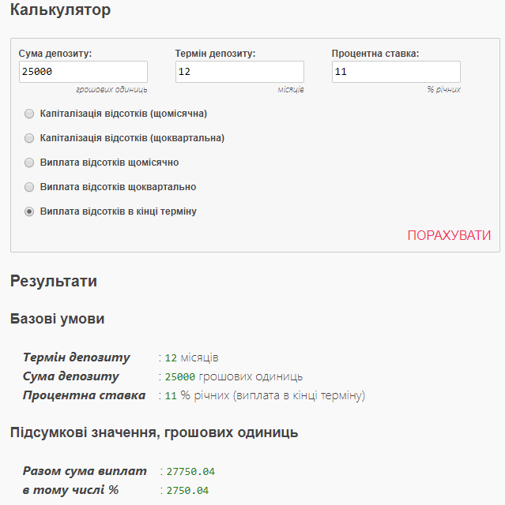
Фінансові розрахунки
Для виконання обчислень за вищенаведеними формулами можна використати звичайний калькулятор, програму Калькулятор з набору програм Стандартні, що входить до складу ОС, різноманітні депозитні калькулятори, розташовані на спеціальних сайтах, табличні процесори.
Розглянемо як приклад депозитний калькулятор, розміщений на сайті
https://fin-calc.org.ua/ru/deposit/calculate/ .
На вказаній веб-сторінці потрібно у відповідні поля ввести суму депозиту, термін депозиту і відсоткову ставку, вибрати перемикач, що визначає умови депозиту щодо капіталізації прибутку, і вибрати посилання ПОРАХУВАТИ.
http://leontyev.net

Slide 7
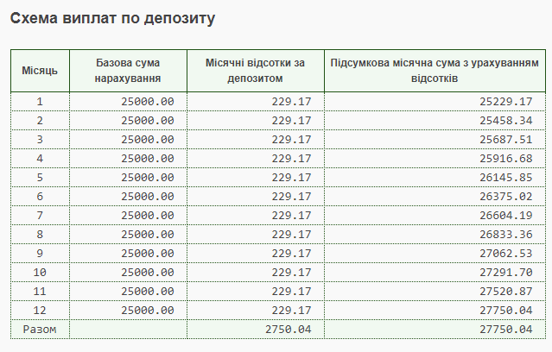
Фінансові розрахунки
У результаті отримуємо Підсумкові значення — суму, яку вкладник отримає після закінчення терміну депозиту, а також прибуток вкладника за цей період. Крім того, дещо нижче на цій сторінці надаються розрахунки, як змінюється щомісячно сума депозиту в результаті капіталізації прибутку.
http://leontyev.net

Slide 8
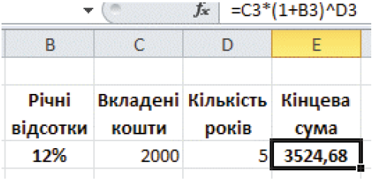
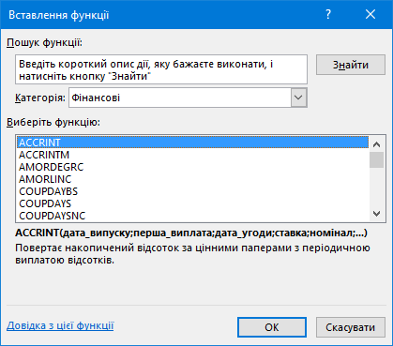
Фінансові розрахунки
Наведені вище формули можна використовувати для фінансових розрахунків у табличному процесорі.
На малюнку подано таблицю з використанням формули для визначення кінцевої суми депозиту зі щорічною капіталізацією. Звертаємо вашу увагу, що використана формула відрізняється від математичної формули, наведеної вище (кількість відсотків не ділиться на 100) . Це пояснюється тим, що в клітинці з відсотками встановлено відсотковий формат, що приводить до автоматичного ділення числа у цій клітинці на 100.
У табличному процесорі можна виконувати фінансові розрахунки з використанням спеціальних фінансових функцій. Усі вони знаходяться в бібліотеці функцій в категорії Фінансові .
http://leontyev.net

Slide 9
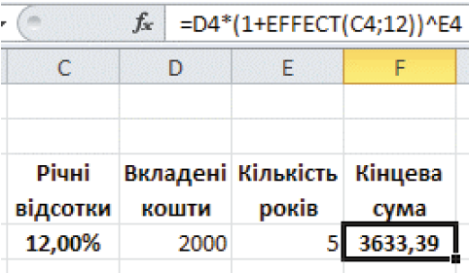
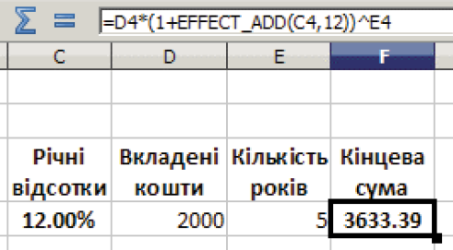
Фінансові розрахунки
Для обчислення річного прибутку по депозиту в Excel можна використати функцію EFFECT (у LibreOffice Calc — функцію EFFECT_ADD). Її загальний вигляд:
EFFECT(річна_ставка;кількість_періодів), де річна_ставка — річна відсоткова ставка; кількість_періодів — кількість періодів на рік; період — час, через який нарахований прибуток додається до вкладу (капіталізується).
На малюнку подано таблиці з використанням формули з функцією EFFECT (EFFECT_ADD) для визначення кінцевої суми депозиту зі щомісячною капіталізацією.
http://leontyev.net

Slide 10
Фінансові розрахунки
Ще один вид депозиту — це депозит із заданою річною відсотковою ставкою, який вкладник поповнює певною постійною сумою через кожний заданий період часу. Для розрахунків по такому депозиту в Excel можна використати фінансову функцію FV (у LibreOffice Calc — функцію МЗ) . Її загальний вигляд:
FV(ставка; кількість_періодів; внески_за_період; початковий_внесок), де ставка — відсоткова ставка за період; період — це час, через який вкладник поповнює вклад постійною сумою; кількість_періодів — кількість періодів поповнення вкладу; внески_за_період — постійна сума поповнення вкладу; задається від’ємним числом, бо вкладник тимчасово віддає (вкладає) свої гроші; початковий_внесок — сума, яку вкладник вкладає, оформлюючи депозит, теж задається від’ємним числом .
Наприклад, якщо вкладник поклав 5000 грн під 8 % річних з поповненням щомісяця на постійну суму 1000 грн, то сума коштів, яку отримає вкладник через 3 роки, дорівнює =FV(8%/12;36;-1000;-5000) = 46 886,74 (грн). Таким чином, за 3 роки вкладник поклав 5000+1000*36 = 41 000 (грн), а отримав 46 886,74 грн, тим самим отримавши за 3 роки 5886,74 грн прибутку.
На малюнку 2.27 подано таблиці для обчислення кінцевої суми депозиту із заданою річною ставкою і постійною сумою поповнення з використанням фінансової функції FV (МЗ)
http://leontyev.net

Slide 11
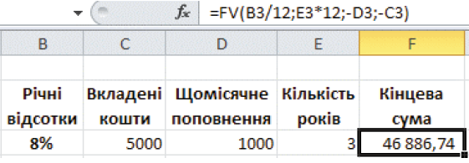
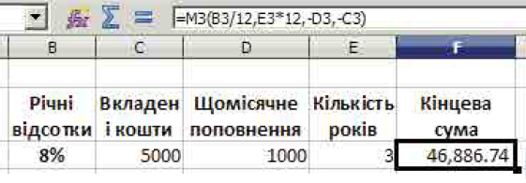
Фінансові розрахунки
На малюнку подано таблиці для обчислення кінцевої суми депозиту із заданою річною ставкою і постійною сумою поповнення з використанням фінансової функції FV (МЗ)
http://leontyev.net

Slide 12

Фінансові розрахунки
Крім того, що банк відкриває депозити вкладникам, виплачуючи їм прибуток за можливість використовувати їхні гроші протягом певного часу, банк кредитує фірми й окремих людей. Кредити беруться, щоб започаткувати або розширити власний бізнес, щоб здійснити певні покупки, щоб заплатити за навчання, здійснити подорож та ін . Видаючи кредит, банк, по суті, позичає гроші фірмі або конкретній людині на певний час під певні відсотки на рік. Позичальник повинен повернути банку позичену суму протягом періоду кредитування, а також заплатити банку додаткову суму, що визначається річними відсотками позики, за те, що вони отримують можливість використовувати гроші банку.
http://leontyev.net

Slide 13
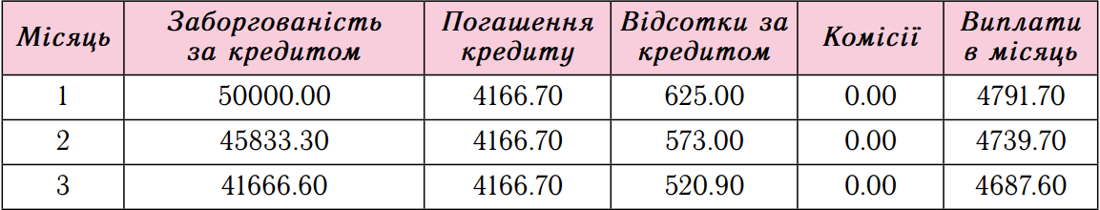
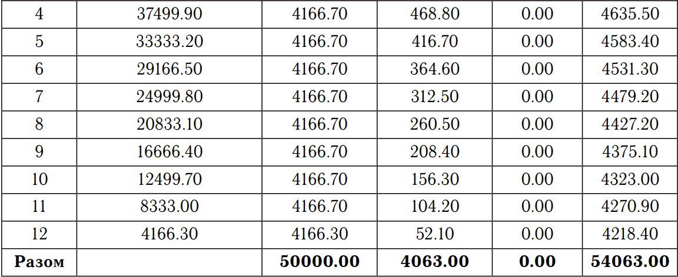
Фінансові розрахунки
Додаткова сума, яку позичальник повинен заплатити банку (відсотки за кредит), може виплачуватися банку за двома різними схемами.
Стандартна схема передбачає, що сам кредит повертається щомісяця однаковими сумами, а додаткова сума визначається щомісячно як відсотки від залишку кредиту. У таблиці наведено схему повернення кредиту 50000 грн, взятого на 12 місяців під 15% річних.
Як видно з таблиці, сам кредит повертається кожного місяця однаковими сумами (за винятком останнього місяця), а додаткові суми (відсотки за кредитом) щомісяця змінюються, а саме зменшуються, бо кожного місяця зменшується сума залишку кредиту. І тому сума повернення частини кредиту разом з відсотками щомісяця зменшується.
Взявши кредит 50 000 грн на вказаних вище умовах, позичальник повертає за рік банку 54 063 грн, тобто ще додатково сплачує банку 4063 грн за те, що банк позичив йому вказану суму.
http://leontyev.net

Slide 14
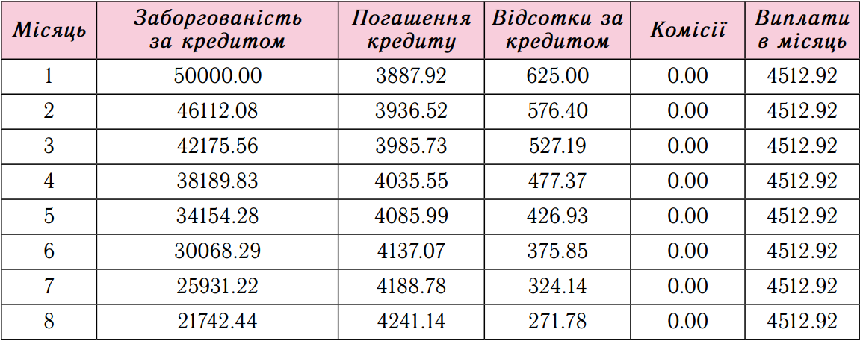
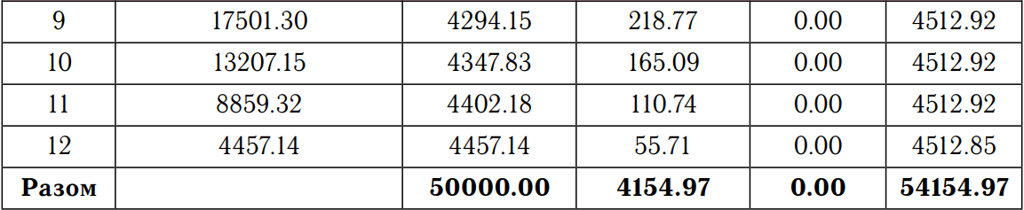
Фінансові розрахунки
Друга схема повернення кредиту і відсотків за кредитування — ануїтетна. Суть цієї схеми полягає в тому, що позичальник повинен повертати банку щомісяця одну й ту саму суму, одна частина якої є частиною самого кредиту, а друга — виплата відсотків за кредитування .
Як видно з таблиці, узятий кредит разом з відсотками повертається кожного місяця однаковими сумами (за винятком останнього місяця). Узявши кредит 50000 грн на вказаних вище умовах, позичальник повертає за рік банку 54 154,97 грн, тобто ще додатково сплатив банку 4154,97 грн за те, що банк позичив йому вказану суму.
http://leontyev.net

Slide 15
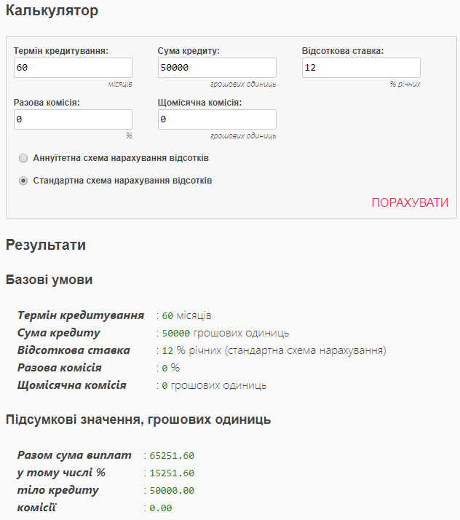
Фінансові розрахунки
Схема нарахування відсотків (стандартна чи ануїтетна) визначається банком як одна з умов кредитування.
Розрахувати схему повернення кредиту можна на сайті:
https://fin-calc.org.ua/ua/credit/calculate/
У відповідні поля потрібно ввести термін кредитування, суму кредиту і відсоткову ставку, вибрати перемикач, що визначає схему нарахування відсотків, увести відсотки комісії, якщо банк включає їх як одну з умов кредитування, і вибрати посилання ПОРАХУВАТИ . У результаті
отримуємо Підсумкові значення — щомісячну суму, яку потрібно платити банку, а також загальну суму, яку потрібно повернути банку за весь термін кредиту.
http://leontyev.net

Slide 16
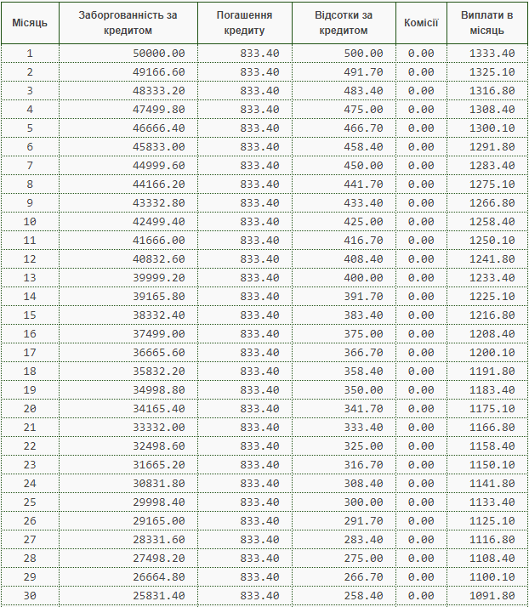
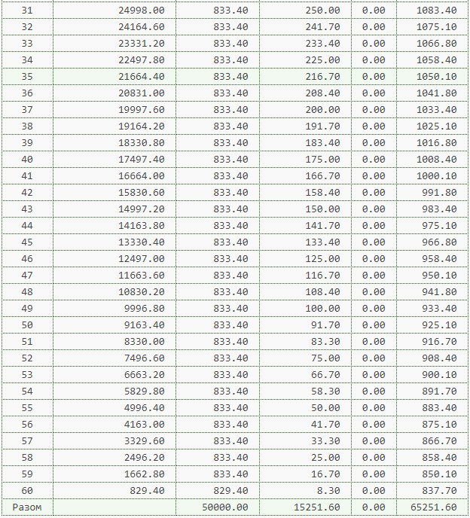
Фінансові розрахунки
Крім того, трохи нижче на цій сторінці надаються розрахунки, якими повинні бути щомісячні виплати з повернення кредиту, яку частину із цієї суми складає повернення самого кредиту, а яку — відсотки за кредит.
http://leontyev.net

Slide 17

Працюємо з підручником
http://leontyevnet

Slide 18

1. Портфель цінних паперів включає х1 облігацій, номінальна ціна кожної з яких р1 грн, і х2 облігацій, номінальна ціна яких р2 грн . Облігації першого виду приносять власникові с1 % доходу в рік, другого — с2 % доходу в рік . Складіть електронну таблицю для визначення прибутку від продажу всього портфеля цінних паперів .
http://leontyev.net

Slide 19

_{Працюємо за комп’ютером}
http://leontyev.net

Slide 20

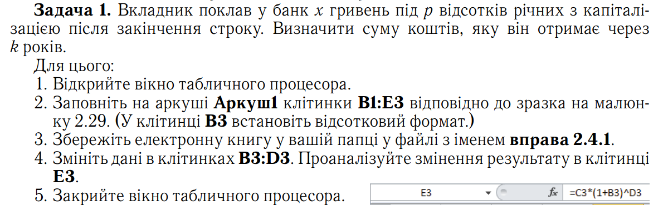
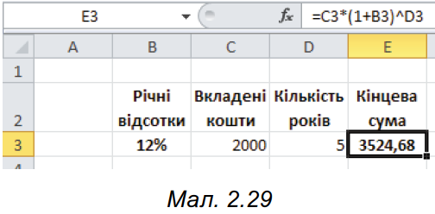

Slide 21
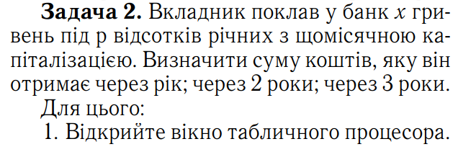
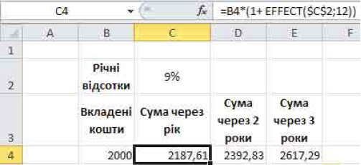
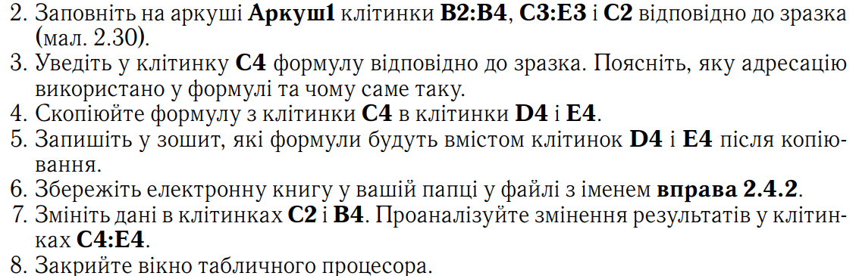

Slide 22
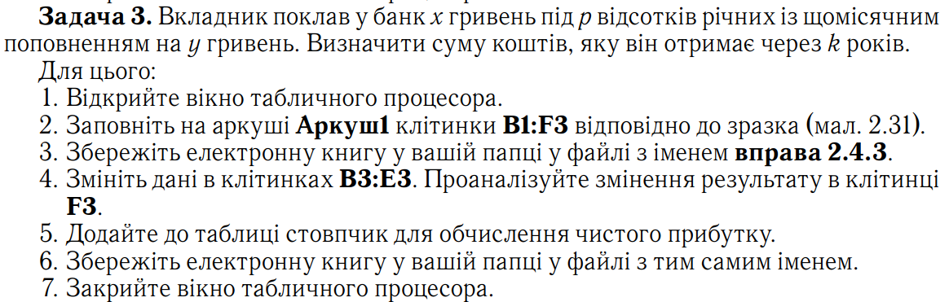
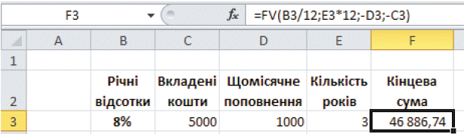

Slide 23
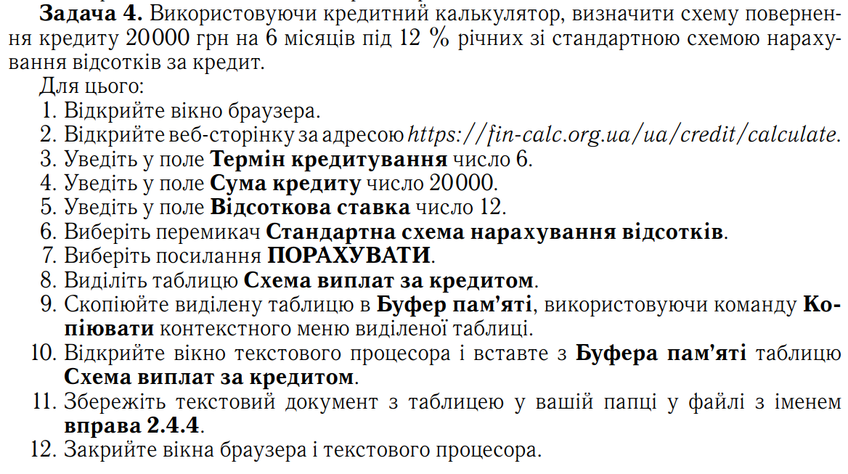

Slide 24

Підсумуймо
1. Чим відрізняється вклад без капіталізації від вкладу з капіталізацією?
2. За якою формулою обчислюється сума, яку вкладник отримає через рік, вклавши х гривень під р відсотків річних без капіталізації?
3. За якою формулою обчислюється сума коштів, яку вкладник отримає через рік, вклавши х гривень під p відсотків річних зі щомісячною капіталізацією?
4. За якою формулою обчислюється сума коштів, яку вкладник отримає через k місяців, вклавши х гривень під p відсотків річних, якщо вклад щомісячно поповнювати на у гривень?
5. Який загальний вигляд фінансової функції EFFECT (EFFECT_ADD)? Для чого її використовують?
6. Який загальний вигляд фінансової функції FV (МЗ)? Для чого її використовують?
7. У чому полягає стандартна схема нарахування відсотків за кредит?
8. У чому полягає ануїтетна схема нарахування відсотків за кредит?

